Slide 1
Přístrojové metody molekulární biofyziky
doc. Mgr. Karel Kubíček, Ph.D., Ústav fyziky kondenzovaných látek,
CEITEC MU,
m: karelk77@gmail.com
20563@mail.muni.cz
t: +420 549 49 3253

Slide 2
Biomolekulární vědy mají klíčový význam pro molekulární medicínu.
  Budeme se zabývat zařízeními pro studium struktury, měření koncentrace (in-vitro i in-vivo), a pro studium vlastností membrán
Nejběžnější zařízení založená na interakci elektromagnetického záření s makromolekulami
  VIS, UV a IR spektrofotometry
  Ramanovy spektrometry
  Zařízení pro měření cirkulárního dichroismu
  Zařízení pro rentgenstrukturní analýzu
  Nukleární magnetickou rezonancí
  Hmotnostní spektrometrie
  Fluorescenční techniky
Zařízení založená na jiných vlastnostech biomolekul (např. mechanických a elektrických)
  Elektroforéza
  Langmuir-Blodgettové technika
Zařízení pro měření membránových potenciálů a koncentrace iontů v buňkách

Slide 3
Biofyzika a biomolekulární výzkum
Tento výzkum je orientován zejména na strukturální studie, které umožňují porozumět např.:
  Specifičnosti enzymatických a imunologických reakcí
  Účinkům některých léků (např. cytostatik) na molekulární úrovni.
  Mechanismům pasivního i aktivního transportu
  Buněčnému pohybu
  ……………..

Slide 4
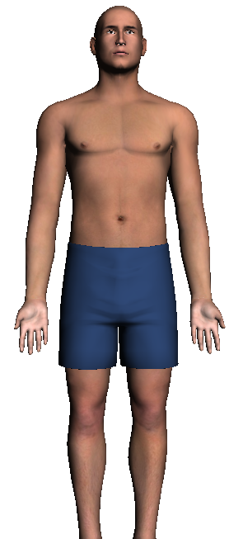
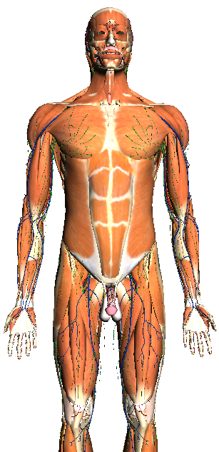
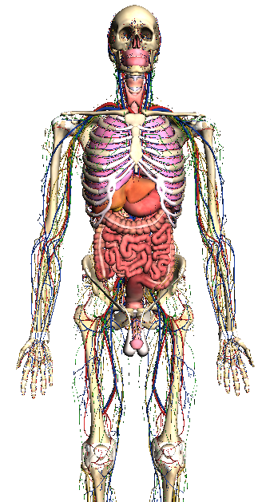
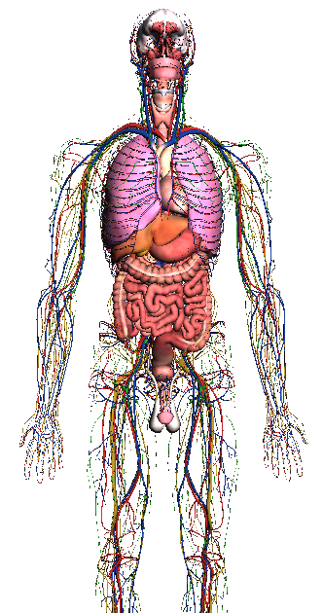
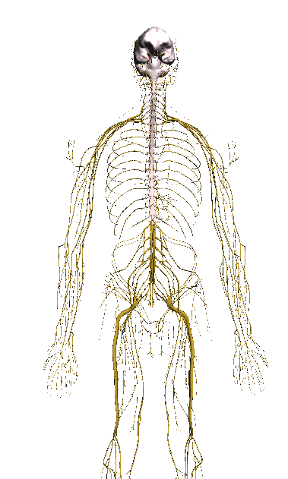
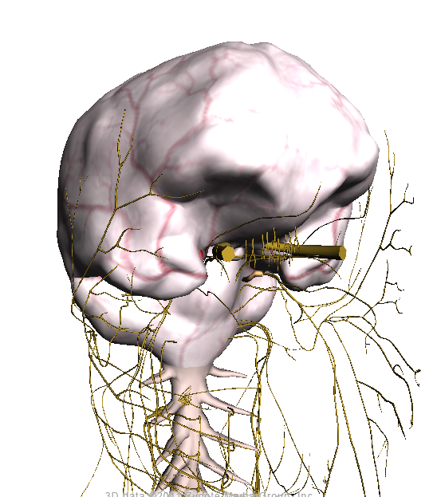
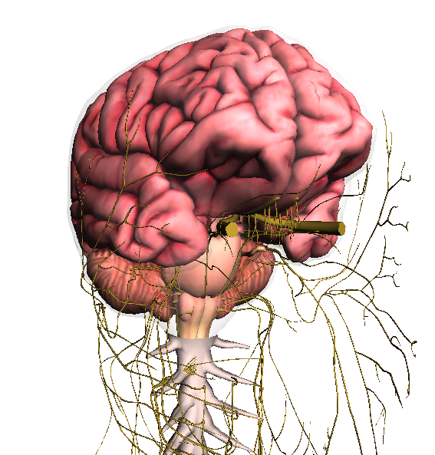
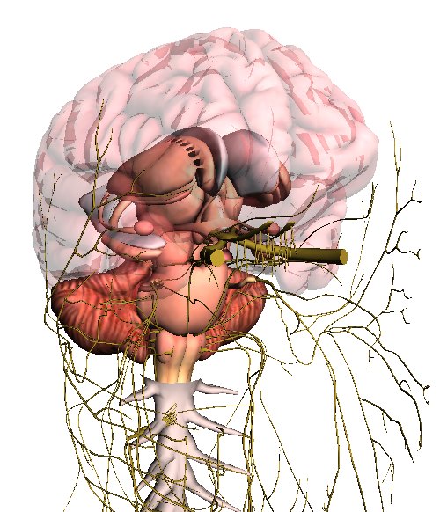
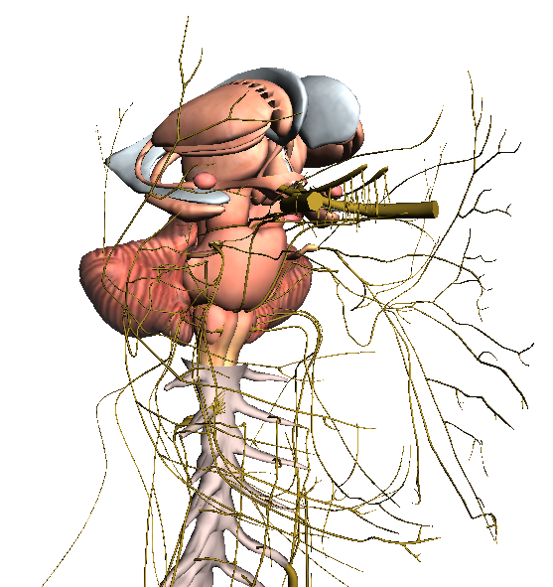

Slide 5
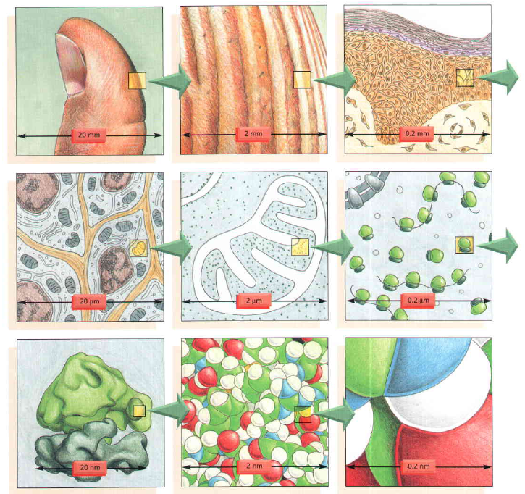

Slide 6
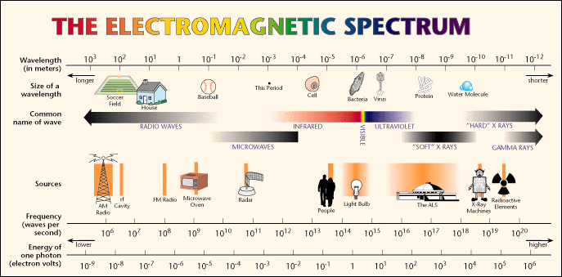

Slide 7
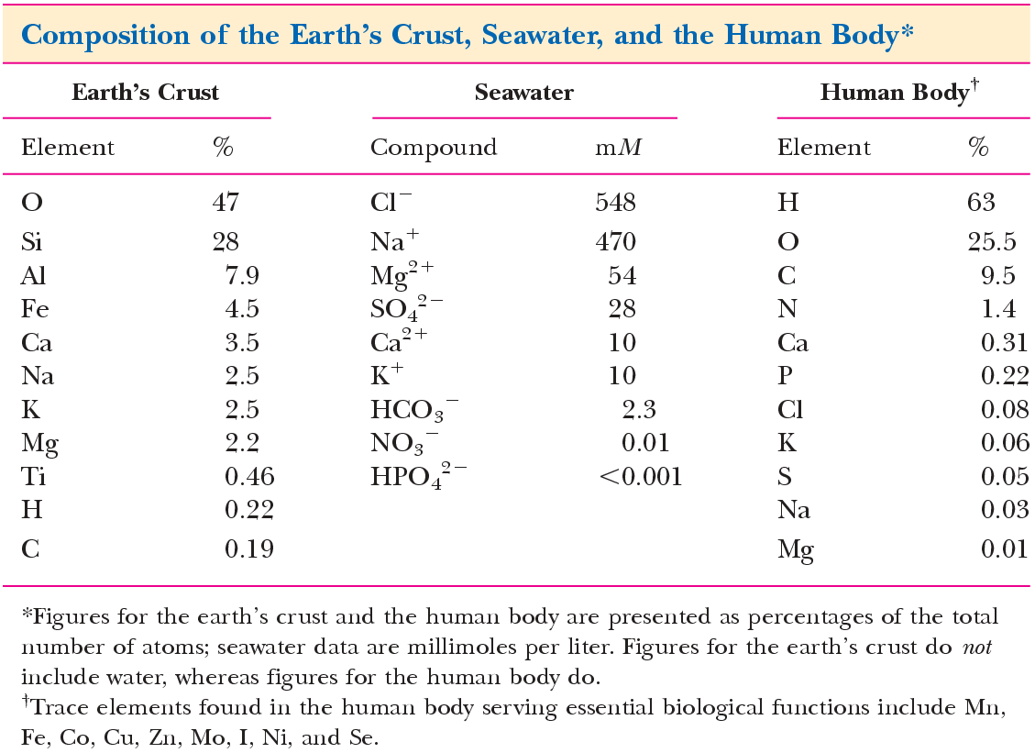

Slide 8
Chemické složení lidského těla
(65.0 %) Voda
(20.0 %) Proteiny
(12.0 %) Lipidy (tuky)
(01.1 %) Nukleové kyseliny
Ionty (Na⁺, K⁺, Cl⁻, PO₄³⁻ ...)
Plyny (O₂, CO₂, …), karbohydráty (glukóza), hydroxyapatit (forma vápníku a fosfátu – zuby, kosti), volné radikály, etc.

Slide 9
Proteiny

Slide 10
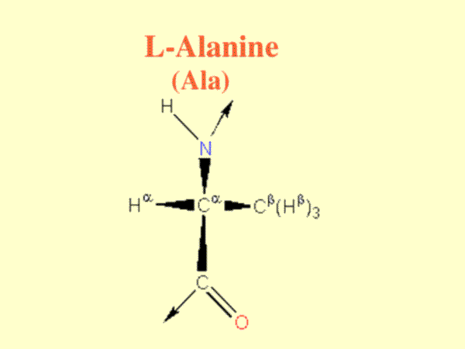
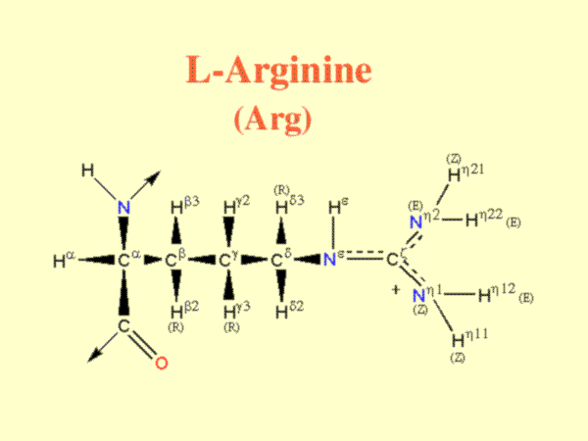
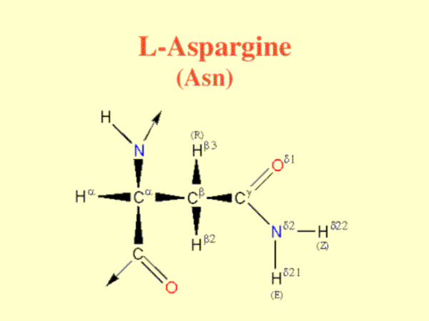
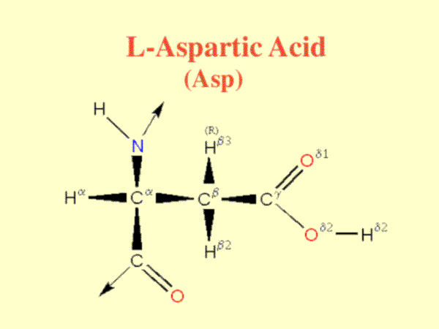
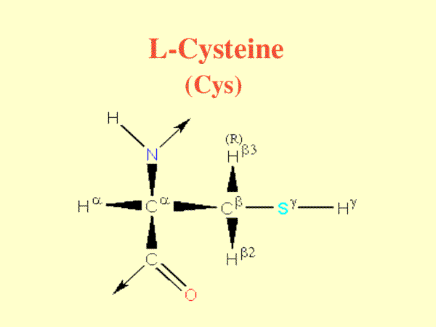
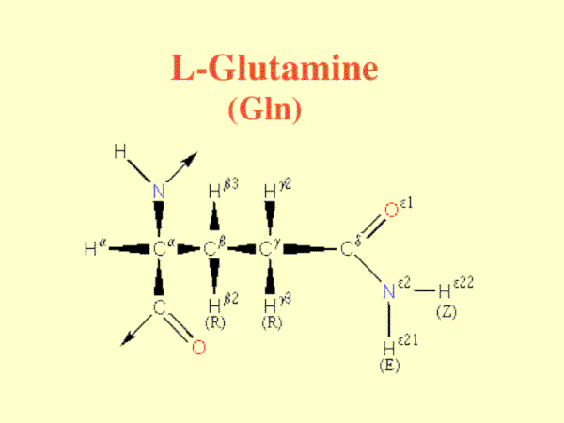
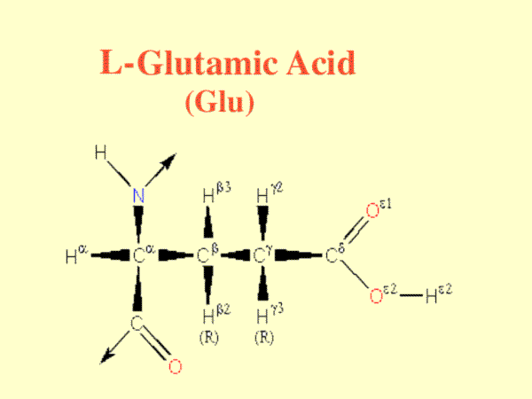
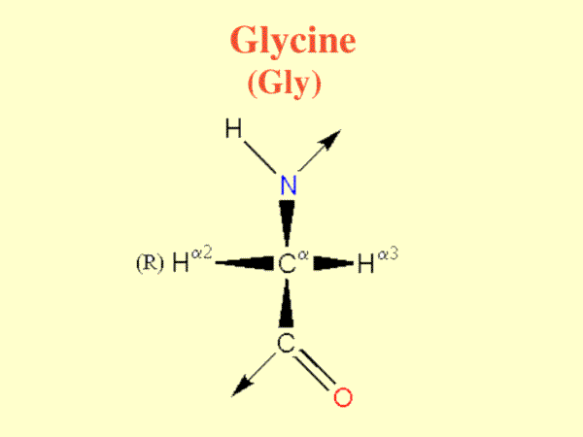
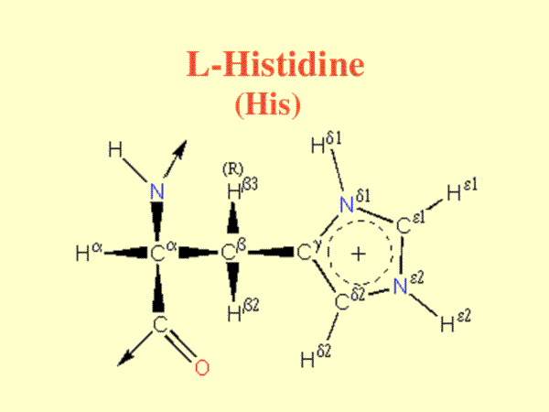
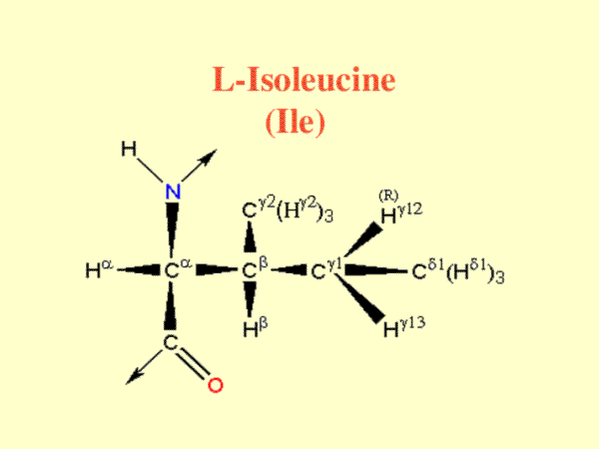
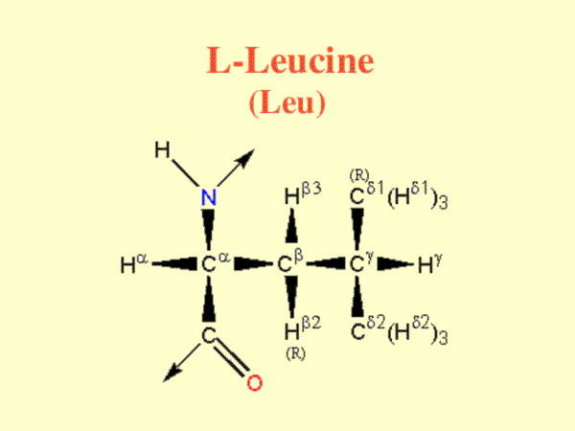
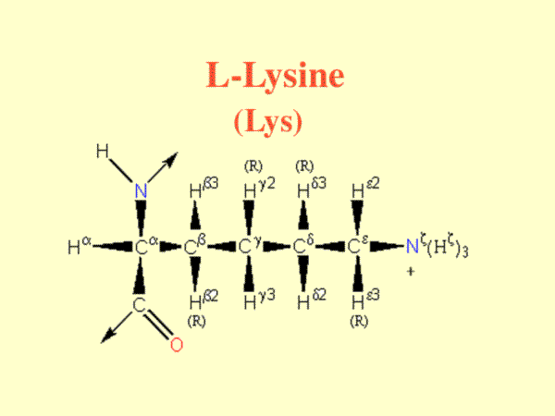
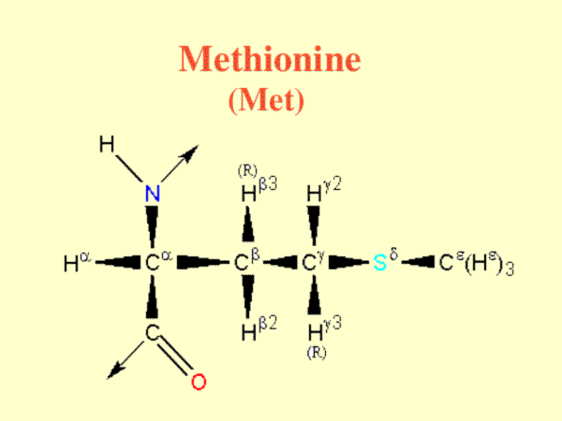
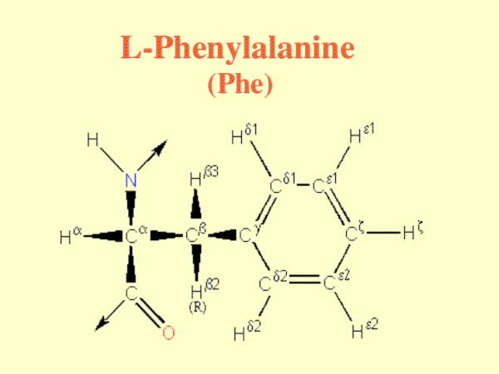
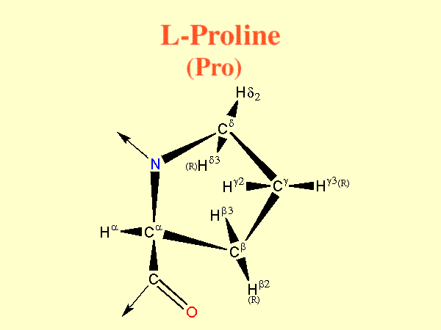
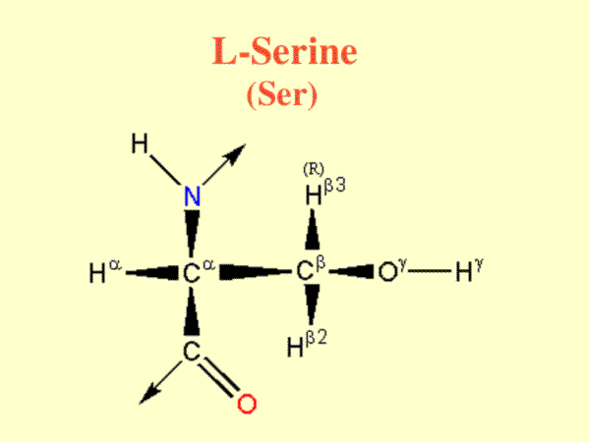
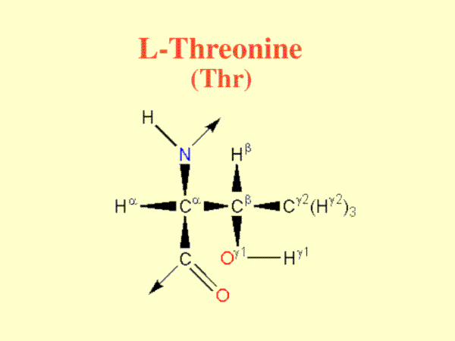
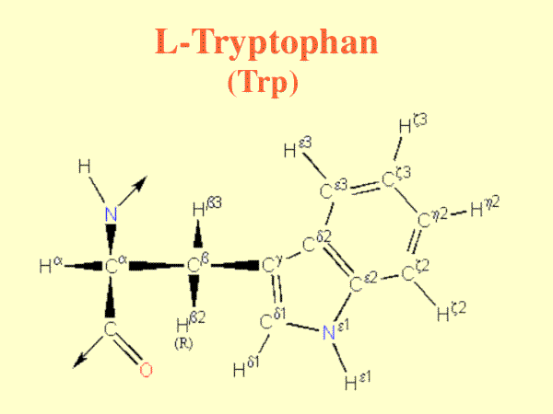
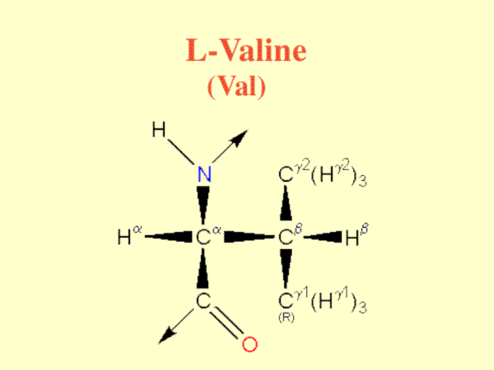
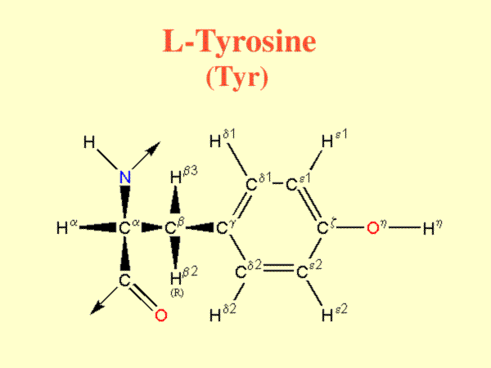
A
R
N
D
C
Q
E
G
H
I
L
K
M
F
P
W
Y
V
S
T

Slide 11
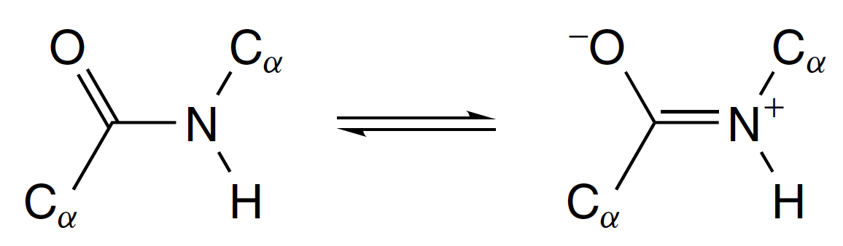
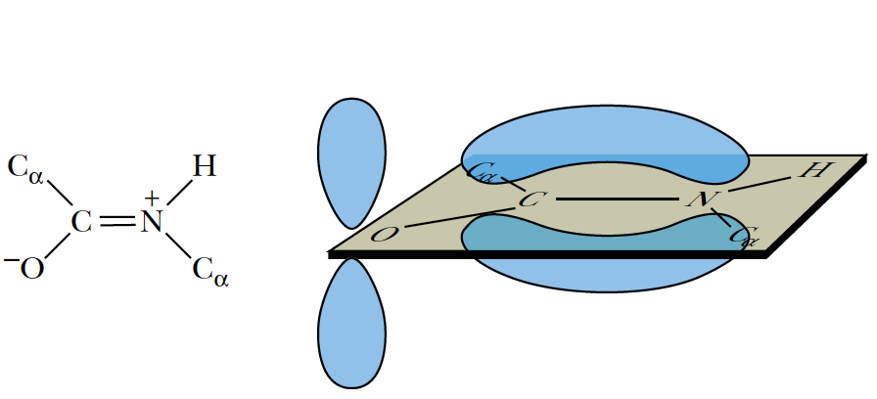
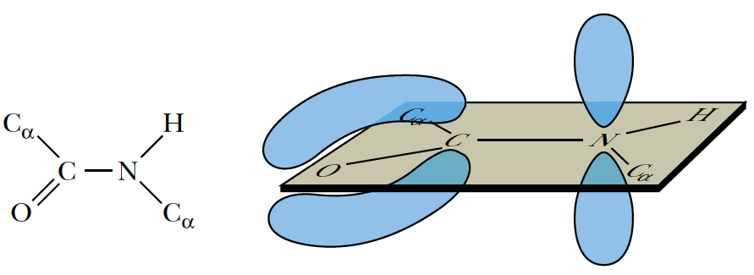
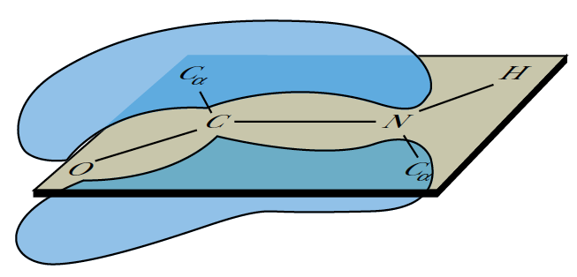
IV] Peptidová vazba – pseudo dvojitá vazba => amidová rovina

Slide 12
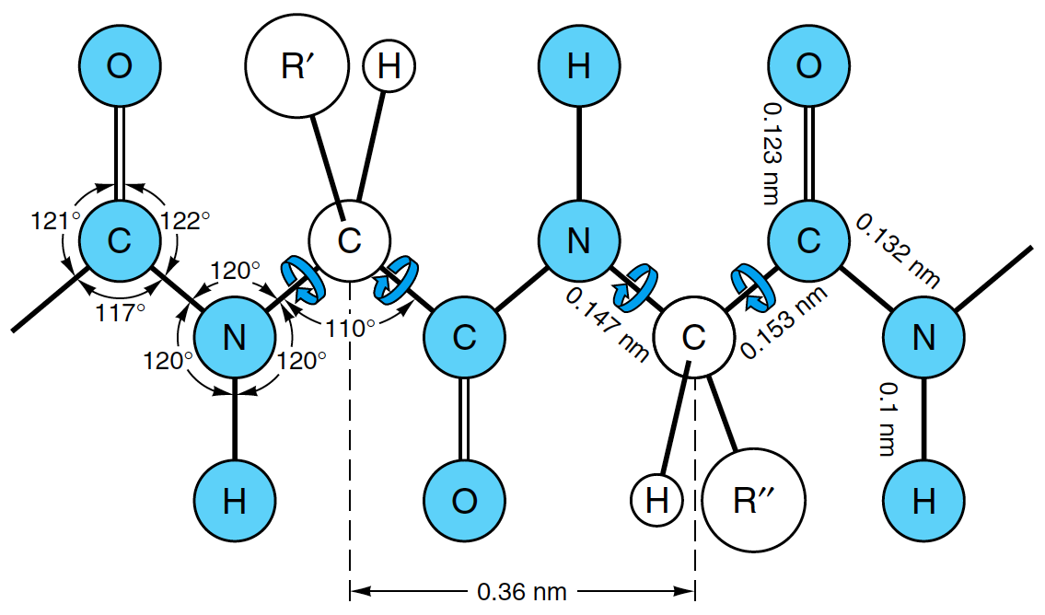
Proteinová páteř, primární struktura, číslování od N-konce (terminu) směrem k C-konci

Slide 13
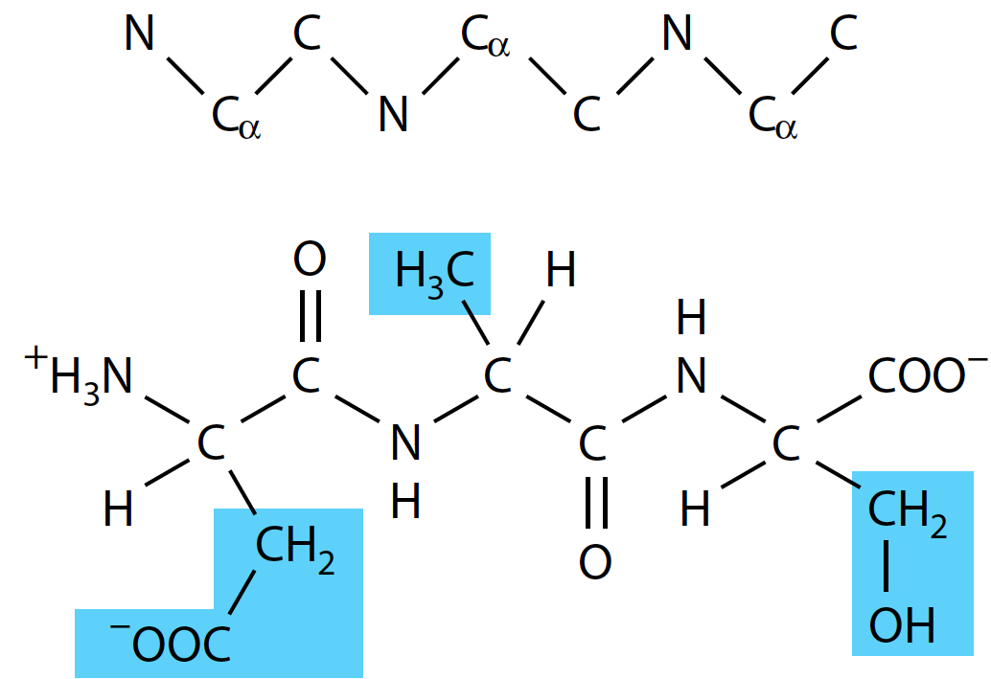
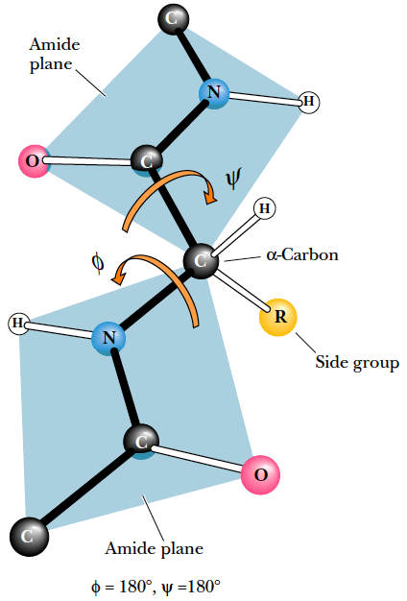
− CO, N, C_{α}, CO (CO někdy značeno C’)
ψ − N, C_{α}, CO, N

Slide 14
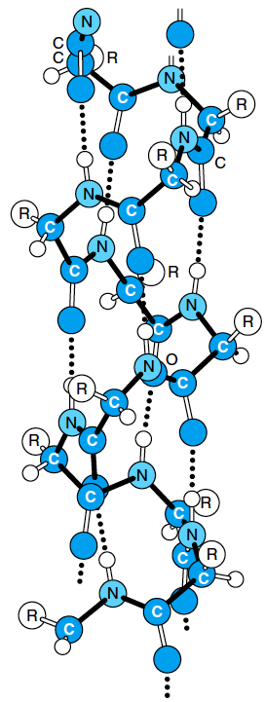
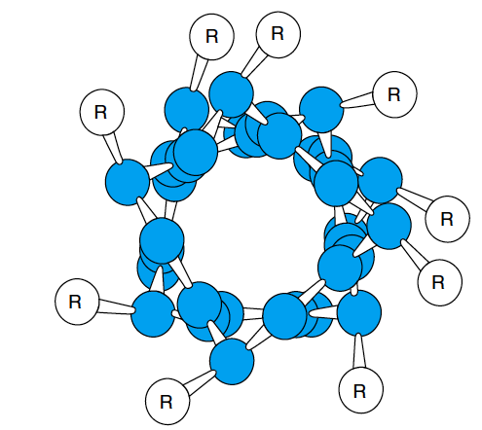
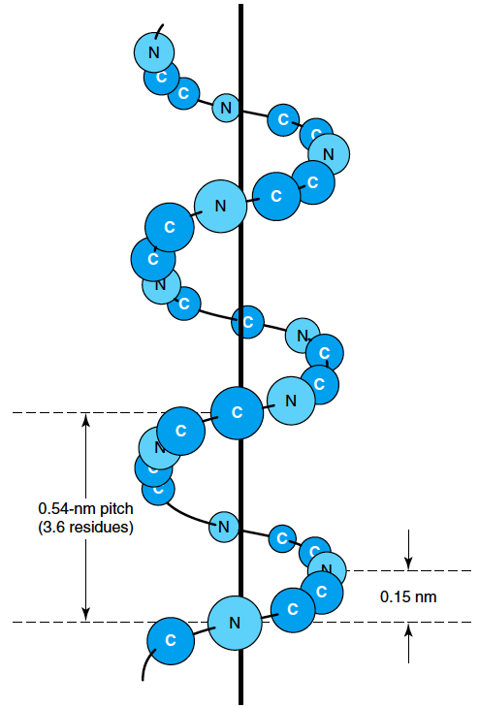
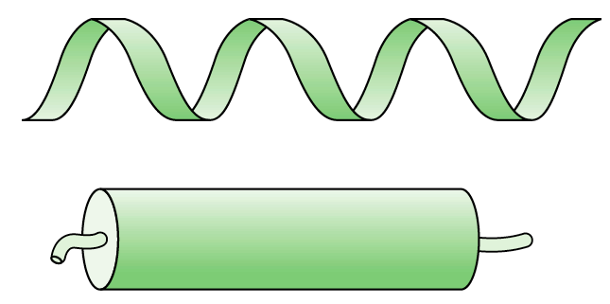
VII] Sekundární struktura
α-šroubovice (α-helix)
β-skládaný list (β-sheet)
Ohyb, smyčka (loop/turn)

Slide 15
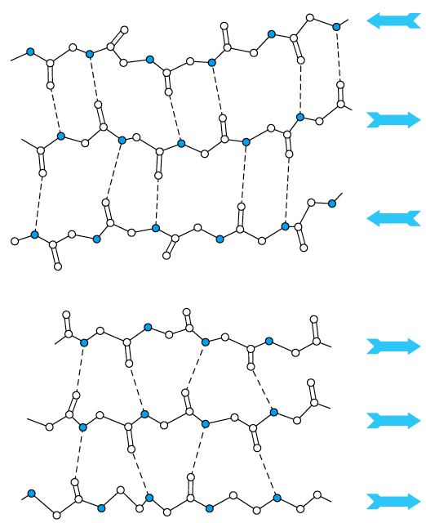
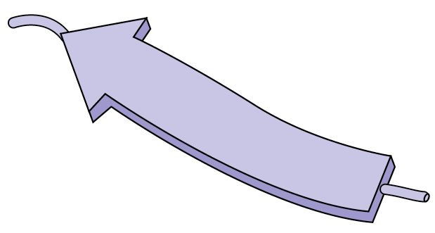
VII] Sekundární struktura
α-šroubovice (α-helix)
β-skládaný list (β-sheet)
Ohyb, smyčka (loop/turn)
antiparalelní uspořádání
paralelní uspořádání
antiparalelní
paralelní

Slide 16
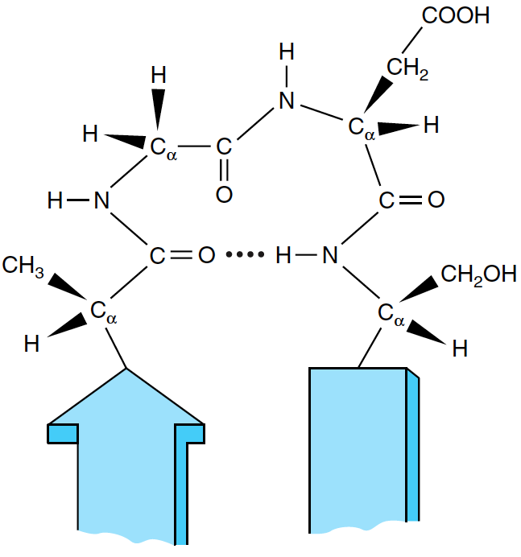
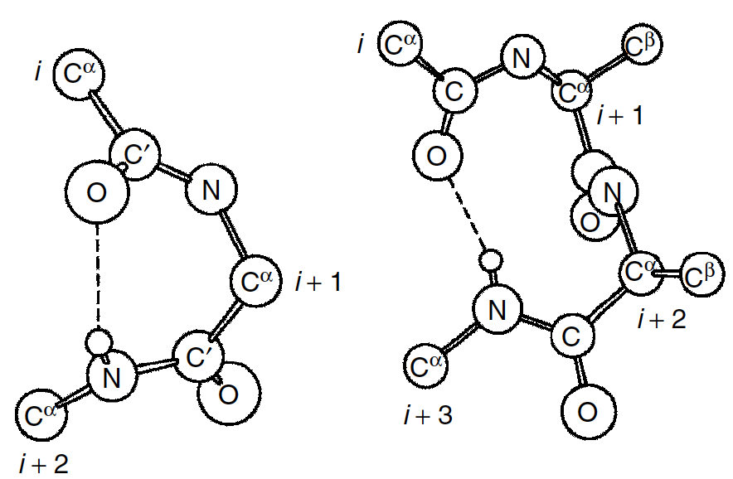
VII] Sekundární struktura
α-šroubovice (α-helix)
β-skládaný list (β-sheet)
Ohyb, smyčka (loop/turn)
γ-smyčka/ohyb (3 residua)
β-smyčka/ohyb (4 residua)

Slide 17
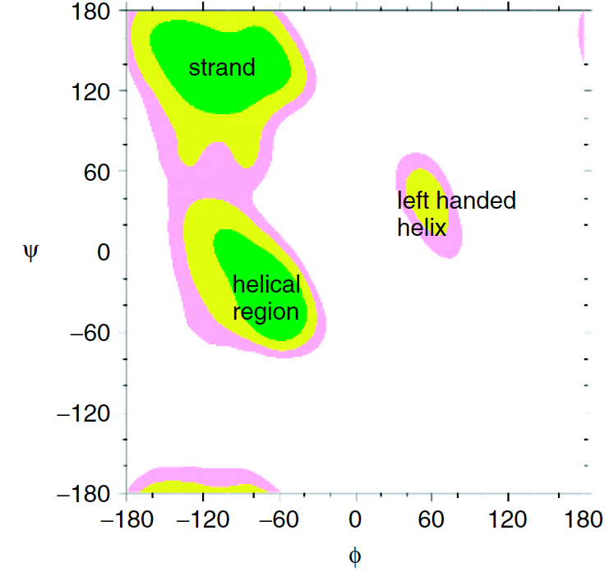
Ramachandranův diagram

Slide 18
Nukleové kyseliny

Slide 19
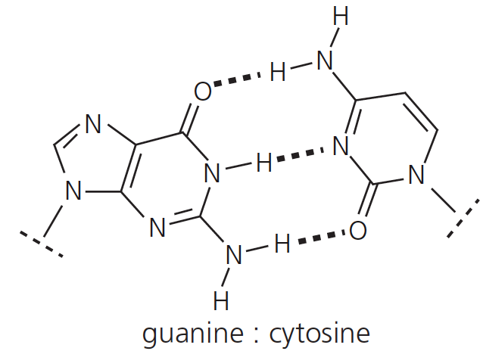
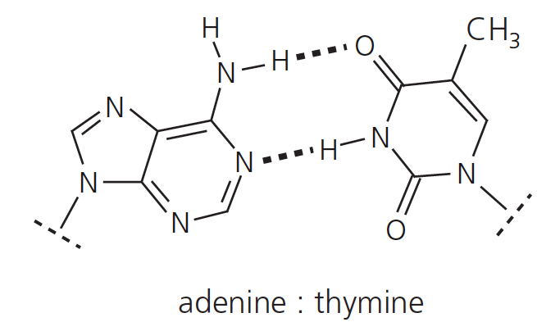

Watson-Crickovské párování bazí

Slide 20
Watson-Crickovské párování bazí
2 vodíkové vazby!!!
3 vodíkové vazby!!!

Slide 21





rozložení náboje v nukleobázích + 0 -, šipky označují dipólový moment

Slide 22

RNA DNA

Slide 23




Slide 24

Nejběžnější typy DNA: B-DNA (a), A-DNA (b), Z-DNA (c)
DNA konformace | B | A | Z
Směr vinutí | pravotočivá | pravotočivá | levotočivá
Počet parů bazí na otáčku | 10.5 | 11.0 | 12.0
Průměr šroubovice | ~2.0 nm | ~2.6 nm | ~1.8 nm
Konformace cukru | C2’-endo | C3’-endo | C2’-endo (pyr) C3’-endo (pur)
Velký žlábek Major groove | široký, hluboký | úzký, hluboký | plochý
Malý žlábek Minor groove | úzký, hluboký | široký, mělký | úzký, hluboký

Slide 25

Non-Watson-Crickovské (Hoogsteenovo – Karsten Hoogsteen) párování bazí
Triplexové struktury

Slide 26


Triplexové struktury

Slide 27

Quadruplexové struktury

Slide 28
Lipidy

Slide 29


Slide 30


Slide 31


Slide 32



Slide 33


Slide 34



Slide 35
Zařízení založená na interakci elektromagnetického záření s makromolekulami

Slide 36
Druhy spektrofotometrů
Spektrofotometry jsou laboratorní přístroje používané pro měření koncentrace látek absorbujících nebo emitujících infračervené, viditelné nebo ultrafialové světlo. Mohou být též použity pro studium jejich chemické struktury.
Absorpční spektrofotometry: založeny na spektrální závislosti absorpce světla.
Emisní spektrofotometry: Zdrojem světla je sama analyzovaná látka, jež je injektována nebo rozprašována do bezbarvého plamene. Emitované světlo prochází optickým hranolem nebo mřížkou, takže můžeme získat celé emisní spektrum. Frekvence přítomné ve spektru umožňují identifikovat např. přítomné ionty.
Spektrofluorimetry: emise světla je vyvolána světlem o vlnové délce kratší než je vlnová délka světla emitovaného.

Slide 37
Absorpční spektrofotometry: Lambertův-Beerův zákon
Absorpční spektrofotometrie je založena na absorpci světla při průchodu vrstvou roztoku. Jeho koncentrace může být zjištěna pomocí Lambertova-Beerova zákona:
I = I₀.10^{-εcx}
c je koncentrace rozpuštěné látky, x tloušťka vrstvy, I₀ původní intenzita světla, I je intenzita světla po průchodu vrstvou. Konstanta ε (epsilon, absorpční nebo extinkční koeficient) závisí na vlnové délce světla, na rozpuštěné látce a rozpouštědle. Její hodnoty pro běžné chemické sloučeniny lze nalézt v tabulkách. Tyto hodnoty jsou vždy udávány pro určitou vlnovou délku (obvykle absorpční maximum). Číselné hodnoty tohoto koeficientu závisejí na tom, jak je vyjadřována koncentrace rozpuštěné látky. Když použijeme mol.l⁻¹, hovoříme o molárním absorpčním koeficientu.

Slide 38
Poměr intenzit světla prošlého a dopadajícího se nazývá transmitance (dříve transparence). Dekadický logaritmus převrácené hodnoty transmitance se nazývá absorbance A.
S ohledem na L.-B. zákon je tedy absorbance přímo úměrná koncentraci rozpuštěné látky a tloušťce absorbující vrstvy roztoku.
A = ε.c.x

Slide 39
Druhy absorpčních spektrofotometrů
Podle konstrukce rozdělujeme spektrofotometry na jednopaprskové a dvoupaprskové.
U jednopaprskových spektrofotometrů jeden svazek světla prochází nejdříve srovnávacím a pak měřeným vzorkem (kyvety obsahující roztoky musí být pohyblivé). U dvoupaprskových spektrofotometrů jeden svazek světla prochází měřeným vzorkem a druhý srovnávacím vzorkem (blankem). Dvoupaprskové přístroje umožňují podstatně rychlejší měření, avšak jsou dražší. U jednoduchých přístrojů je nastavování vlnové délky světla ruční. U pokročilejších přístrojů se toto nastavování děje automaticky, což umožňuje přímo získávat absorpční křivky, tj. grafy závislostí absorbance na vlnové délce světla.

Slide 40

Jednopaprskový spektrofotometr
Zdrojem světla (1) je žárovka s wolframovým vláknem. Její polychromatické světlo prochází kondenzorem (2) a odráží se od zrcadla (3) na vstupní štěrbinu (4) monochromátoru (části 4 až 8, plus 12). Světlo je soustřeďováno čočkou (5) na odrazovou optickou mřížku (6), která tvoří barevné spektrum. Téměř monochromatické světlo je promítáno objektivem (7) na výstupní štěrbinu (8) monochromátoru.

Slide 41
Jednopaprskový spektrofotometr
S mřížkou lze otáčet pomocí ovladače vlnových délek (12), čímž se zaměřuje světlo o určité vlnové délce na výstupní štěrbinu. Svazek světla pak prochází kyvetou (9) se vzorkem. Intenzita prošlého světla je měřena fotodetektorem (10, 11). Jeho signál je zesilován zesilovačem (13). Hodnota absorbance je zobrazena na displeji (14). Intenzita světla prošlého srovnávacím roztokem je vždy srovnávána s intenzitou téhož svazku světla prošlého měřeným vzorkem.

Slide 42



Moderní UV/VIS/NIR spektrofotometr
NIR = near infrared = blízká infračervená oblast
Světlo jedné vybrané vlnové délky nebo celé prošlé spektrum může být měřeno

Slide 43
Absorpční UV spektrofotometrie
Ultrafialové (UV) světlo je absorbováno různými sloučeninami, zejména těmi, které mají konjugované dvojné vazby. Jak bílkoviny, tak nukleové kyseliny silně absorbují UV světlo, což lze využít pro jejich zkoumání.
  Aminokyseliny tryptofan a tyrosin mají absorpční maxima při přibližně 280 nm. Fenylalanin při 255 nm.
  Nukleotidy (dusíkaté báze) mají absorpční maxima v oblasti 260 - 270 nm.
  Chromofory – jejich absorpční vlastnosti se mění podle chemického složení prostředí.

Slide 44

UV/Vis spektroskopie proteinů
Absorpční spektrum volného fenylalaninu, tyrosinu a tryptofanu v UV oblast
Podle:http://www.fst.rdg.ac.uk/courses/fs460/lecture6/lecture6.htm

Slide 45
Bathochromní efekt (červený posun)
Hypsochromní efekt (modrý posun)
Hypochromní efekt – snížení intenzity
Hyperchromní efekt – zvýšení intenzity

Slide 46
Hypochromní efekt (HE)
Absorpce světla je ovlivňována dipólovými momenty chemických vazeb, které interagují s fotony. Stochasticky (náhodně) orientované dipólové momenty (denaturovaná bílkovina) absorbují světlo lépe než ve stavu uspořádaném (šroubovice). U bílkovin je HE způsoben peptidovými vazbami, které mají UV absorpční maximum kolem 190 nm.
Dvoušroubovice DNA absorbuje UV světlo hůře vlivem patrových a vodíkových interakcí než jednořetezcová (denaturovaná/neuspořádaná). A_{DNA260nm} v horké vodě > ve studené vodě
Helicita – relativní zastoupení uspořádaných částí makromolekuly

Slide 47

Hypochromní efekt u kys. polyglutamové. Při pH 7 tento polypeptid tvoří stochastické (neuspořádané) klubko (1), při pH 4 získává šroubovicovou strukturu (2). Absorpční maximum peptidových vazeb je snížené vlivem jejich prostorového uspořádání. ε je molární absorpční koeficient a λ je vlnová délka UV světla. [dle: Kalous a Pavlíček, 1980]

Slide 48

Teplota tání duplexů DNA
Fraction of ssDNA
https://sandwalk.blogspot.com/2007/12/dna-denaturation-and-renaturation-and.html
https://www.khanacademy.org/test-prep/mcat/physical-sciences-practice/physical-sciences-practice-tut/e/melting-point-and-thermodynamics-of-double-stranded-dna-1

Slide 49

oxidovaný
redukovaný

Slide 50

Zářivé procesy (absorpce, fluorescence, fosforescence) jsou indikovány rovnými šipkami. Nezářivé procesy jsou naznačeny zvlněnými šipkami. Diagramy tohoto typu byly zavedeny A. Jablonskim v jeho práci z r. 1935 na téma mechanismu fosforescence. Horizontální osa nemá fyzikální význam.

Slide 51

Zařízení pro měření fluorescenční anisotropie. V hlavním schematu polarizační filtr nebo hranol (P1) polarizuje dopadající světlo. Intenzita fluorescence je měřena druhým polarizátorem (P2), který může být kolmý nebo paralelní k P1. L – lampa, S – vzorek, PD – fotodetektor.

Slide 52


Fluorescenční (Försterův) přenos energie

Slide 53


Fluorescenční (Försterův) přenos energie

Slide 54




Slide 55
IR spektrofotometrie
Infračervené záření (IR) působí na rotační a vibrační stavy molekul. Složité molekuly mohou vibrovat nebo rotovat mnoha různými způsoby (módy). Různé chemické skupiny (-CH₃, -OH, -COOH, -NH₂ atd.) mají specifické vibrační a rotační frekvence, a proto absorbují IR světlo o specifických vlnových délkách.
Z tohoto důvodu mají infračervená absorpční spektra mnoho maxim. Změna chemické struktury se projevuje jako změna polohy těchto maxim ve spektru.

Slide 56





Slide 57



Vibrace ν/cm⁻¹
CO₂
H₂O

Slide 58


Ukázka IR spekter. Vlevo absorpční spektrum živé (fialově) a umírající (modře) buňky. Vpravo spektrum vanilinu.

Slide 59
Ramanova spektroskopie
Sir Chandrasekhara Venkata Raman – NC 1930 za fyziku „za jeho práci o rozptylu světla a objevu efektu pojmenovanám po něm“
Rayleighův rozptyl světla. Nastává interakce fotonů s molekulami, jež se projevuje jen velmi malou nebo žádnou změnou vlnové délky. Intenzita rozptýleného světla závisí na molekulové hmotnosti a také na úhlu rozptylu, což lze využít pro odhad tvaru makromolekul.
Ramanova spektrometrie. Při rozptylu fotonů nastává malá změna (posun) vlnové délky, způsobená malým poklesem nebo zvýšením energie rozptýlených fotonů během přechodu z původního do změněného vibračního nebo rotačního stavu interagující molekuly. Tyto stavy se mohou měnit v důsledku strukturálních změn molekul.
Proto změny v Ramanových spektrech (intenzita signálu v závislosti na posunu vlnové délky) odrážejí konformační změny molekul.

Slide 60

Ramanova spektroskopie
Ramanovo spektrum polytenního chromosomu pakomára Chironomus.
Při zvolených vlnočtech lze uskutečnit ramanovskou mikroskopii. Vybuzeno laserovým světlem o vlnové délce 647.1 nm.
According to: http://www.ijvs.com/volume2/edition3/section4.htm

Slide 61


Colors assigned to different cluster memberships of the Raman spectra of:
nucleus (red),
cytoplasm (blue, cyan),
microtubule (yellow),
vesicles (green),
peripheral membrane (brown),
inclusion bodies (magenta).
Advanced Drug Delivery Reviews, Vol. 89, 2015, 71-90

Slide 62


Cirkulární dichroismus (CD)
Měření optické aktivity (schopnosti stáčet rovinu polarizovaného světla). Konformační změny molekul mohou být sledovány jako změny optické aktivity při použití speciálního polarimetru.
U metody CD srovnáváme absorbance levotočivě a pravotočivě cirkulárně polarizovaného světla, jehož vlnová délka je blízká absorpčnímu maximu bílkoviny.
CD lze využít též pro studium struktury nukleových kyselin.
Obrázek ukazuje změny elipticity syntetického polypeptidu, obsahujícího dlouhé sekvence poly-glu, po přídavku trifluoroethanolu (TFE), který zvyšuje podíl α-šroubovice. http://www-structure.llnl.gov/cd/polyq.htm

Slide 63




Nejčastěji se CD vyjadřuje jako závislost na Delta Espilon.
ε_{L} a ε_{R} jsou definované levo-a pravo-točivé extinkční koeficienty, l je délka dráhy a d je molární koncentrace vzorku.

Slide 64

NMR

Slide 65


Rentgenstrukturní analýza
Krystalová mřížka působí na rentgenové záření jako optická mřížka na viditelné světlo. Nastávají ohybové jevy a na stínítku se objevuje difrakční obrazec. Tyto obrazce mohou být matematicky analyzovány, aby se získala informace o rozložení elektronů v molekulách tvořících krystal.

Slide 66




Slide 67




Krystalogram B-DNA získaný v r. 1952 Rosalindou E. Franklinovou, na jehož základě Watson a Crick navrhli dvoušroubovicový model struktury DNA. C. & W. dostali v r.1962 společně s Mauricem Hugh Frederick Wilkinsem NC za fyziologii a medicínu „za jejich objevy týkající se molekulární struktury nukleových kyselin a jejich významu při přenosu informací v živých organizmech“
F
C
W

Slide 68
Confidence in structural features of proteins determined by
X-ray crystallography
(estimates are very rough and strongly depend on the quality of the data)
Structural feature |  |  | Resolution
 | 5 Å | 3 Å | 2.5 Å | 2 Å | 1.5 Å
Chain tracing | - | Fair | Good | Good | Good
Secondary structure | Helices fair | Fair | Good | Good | Good
Sidechain conformations | - | - | Fair | Good | Good
Orientation of peptide planes | - | - | Fair | Good | Good
Protein hydrogen atoms visible | - | - | - | - | Good

Slide 69

XAS = X-ray Absorption Spectroscopy
XANES = X-ray Absorption Near Edge Structure
EXAFS = Extended X-Ray Absorption Fine Structure

Slide 70



SAXS/EXAFS
N
N
Fe
EXAFS (Extended X-ray Absorption Fine Spectroscopy) poskytuje informace o nejbližších slupkách atomů sousedících s absorbujícím atomem
N
N

Slide 71


X-Ray Absorption Spectroscopy
Met 110
Met 86
Cu(I)
β4
Met 75
β5’
His 108
Cu(I)DR1885 ΔE=-10.3 eV
Ligand r(Å) 2σ².10³(Å²) R-exafs ε(fit index)
Fit1 (1shell) 2S 2.299 4(1) 0.446 0.49
Fit2 (1shell) 3S 2.301 9(1) 0.403 0.41
Fit3 (2shells) 3S 2.300 8(1) 0.334 0.29
1N§ 1.982 4(1)
Fit4 (2shells) 3S 2.303 8(1) 0.305 0.27
1N* 1.999 7(2)
§ no MS *His, MS

Slide 72
SAXS – Small Angle X-ray Scattering (RTG rozptyl pod malým úhlem)
Terminology
X-ray – diffraction / scattering
XS - X-ray scattering
SAXS/WAXS - Small/Wide Angle X-ray Scattering
SANS - --------”---------- Neutron ---”---
Otto Kratky (1902, Vienna-1995, Graz)
Günter Porod (1919 near Villach, 1984 Graz)
Dmitri I. Svergun
Scattering
Scattering curve
Guinier plot
PDF (Pair-distribution function)
Bead model
Bead model - / SAXS - envelope

Slide 73



Experimental setup
X-ray
SAXS

Slide 74
(very tiny) bit of theory
k
q
q=2k.sinθ => q/2/k=sinθ,
k=2π/λ => q=4π/λ.sinθ
Often q is denoted as s

Slide 75

1st step: scattering to scattering curve
=>

Slide 76

What can we learn from the scattering curve:
Shape of the studied molecule
Fold
Secondary structure

Slide 77

All information from the scattering curve together

Slide 78

Bead model
Spherical harmonics problem to be solved

Slide 79



Evaluation of the experimental data

Slide 80
NMR

Slide 81
NMR
Jaderný spin ≠ 0 (¹H, ¹³C, ¹⁵N, ³¹P)
- počet neutronů a počet protonů jsou sudá čísla (¹²C=6p+6n) ⇒ nulový spin
- počet neutronů plus počet protonů je liché číslo (¹H=p, ¹³C=6p+7n) ⇒ neceločíselný spin (i.e. ½, 3/2, 5/2)
- počet neutronů a počet protonů jsou lichá čísla (²H=p+n) ⇒ celočíselný spin (i.e. 1, 2, 3)
ν=γ*B (1) – pokud vložíme do magnetického pole intezity B, jádro mající nenulový spin může absorbovat foton frekvence ν. Frekvence ν závisí na gyromagnetickém poměru γ jader
Z kvantové mechaniky víme, že spin I může nabývat 2I +1 orientací ⇒ jádro se spinem ½ může mít dvě orientace v externím magnetickém poli– nižší / vyšší energie
N
S
E=h ν (2)
N
N
S
S

Slide 82
Nuclear Magnetic Resonance
Stručně
Z (1) a (2): E=h γ B
N
S
Energy
S
N
Magnetic Field

Slide 83
N
S
change field
Energy
change frequency
S
N
Magnetic Field
Abs. E.
Magnetic Field

Slide 84



Magnet
supravodivé solenoidy na bázi
Nb a Sn ponořené do heliové
a dusíkové láznĕ
He-lázeň ~4 K dále snížena J-T
pumpou na ~2.1 K
v současnosti až 22 Tesla
magnetické pole země ~50μT
(Nb, Ta)₃Sn supravodič o šírce 0.81 mm s 271 vlákny vnořenými do OFHC mĕdĕné matrice

Slide 85


Díra cca 55mm
N₂-plnění
He-plnění

Slide 86





NMR měřicí sonda

Slide 87

Spektrometr
Temperature Unit
CBU
Control board unit
AcquisitionControler
FGU
Frequency gen. u.
Transmitter
Shimms

Slide 88


CW vs. Fourier transform NMR
Solution II.
FT-NMR ⇒ all frequencies in a spectrum are irradiated
simultaneously with a radio frequency pulse.
Following the pulse, the nuclei return to thermal equilibrium. A time domain emission signal is recorded by the instrument as
the nuclei relax.
A frequency domain spectrum is obtained by Fourier transformation.
RF pulse 90°
FT
frequency domain
time domain

Slide 89



For NMR, nuclear spin is needed!!!
Spin analogy to a compass needle
magnetic field = 0
magnetic field > 0

Slide 90


Atom
In the planetary model of the atom, an electron orbits a nucleus, forming a closed-current loop and producing a magnetic field with a north pole and a south pole.
Electron
=
Proton
Neutron
Molecule is hence a group of small magnetic fields and each atom within the molecule experiences different local magnetic field.

Slide 91





Size Relaxation FID NMR line(width) after FT
slow (i.e. long t₂ time)
medium
fast
Hz
Induced voltage
Time
Hz
Induced voltage
Time
Hz

Slide 92



Size Relaxation FID NMR line(width) after FT
slow (i.e. long t₂ time)
medium
fast
e.g. Cholesterol
Hz
Induced voltage
Time
Biomolecules 5-30 kDa
Hz
Induced voltage
Time
Large molecules 50+ kDa
Hz

Slide 93
NMR as a tool for study structure, dynamics and interactions of biomolecules
Structure determination of NAs and proteins
Protein – metal interaction
Protein – ligand interaction
For most of the modern applications, enrichment by ¹³C, ¹⁵N and often ²H needed!
Isotope | Ground state spin | Natural abundance [%] |  | Rel. Sensitivity
¹H | ½ | ~100__ |  | 1.00x10⁺⁰
¹³C | ½ | 1.10 |  | 1.59x10⁻²
¹⁵N | ½ | 0.37 |  | 1.04x10⁻³
¹⁹F | ½ | 100__ |  | 8.30x10⁻¹
³¹P | ½ | ~100__ |  | 6.63x10⁻²
¹²C | 0 | 98.90 |  | -
¹⁶O | 0 | ~100__ |  | -

Slide 94


NMR as a tool for study structure, dynamics and interactions of biomolecules
0) AA/NA sequence, resonance assignment, standard chemical shifts
Structure determination of proteins/NAs
NMR can provide detailed information about the structure at the atomic level resolution relying on the spatial proximity of two interacting protons – nuclear Overhauser enhancement (NOE)
Additional structural information can be obtained (residual dipolar couplings – RDCs, J-couplings, backbone chemical shifts - CSI)
NOE:
r_{1,2}
r_{1,2;} r_{1,3;} r_{2,3}≤ 6 Å
1Å=1.10⁻¹⁰m

Slide 95


Iterative procedure of structure determination by NMR
Structure calculation
Final structure
Uncertainty of the final structure represented as a family of 10-20 structures with deviation among individual members indicated by RMSD (typically <1.5 Å²)
N
Nrd1 CID
PDB ID: 2LO6
C
http://www.fbreagents.com/basics_nmr/9proteins.htm

Slide 96
Studying interactions by NMR titration
Slow exch. regime (on the NMR timescale) – individual peaks for each of the studied states (e.g. free / complexed forms of a protein), peak intensity representing population of a given state
Intermediate exchange regime
Fast exchange regime – single peak whose chemical shift position is given by the molar ratio of the states present in solution
Slow (K_{D}<1 μM)
Free Bound
100% 0%
50% 50%
0% 100%
Intermediate (K_{D} ~1-10 μM)
Free Bound
100% 0%
50% 50%
0% 100%
Fast exchange regime (K_{D}>10 μM)
Free Bound
100% 0%
50% 50%
0% 100%
¹⁵N / ppm
¹H / ppm

Slide 97

¹⁵N-¹H HSQC – Heteronuclear Single Quantum Coherence
1 peak ≅ 1 amino acid
good estimate of the protein folding status
no information about sequential assignment (which peak is which amino acid)
for sequential assignment third dimension needed (¹³C)
once assignment of the peaks known – HSQC is optimal tool for monitoring interactions by NMR through titrations (i.e. stepwise addition of small amounts of ligand to the nearly constant volume solution with the isotopically enriched molecule)
¹H-¹⁵N HSQC, cca 155 aa, well folded, 600MHz, 293K

Slide 98

¹H 1D, Cavanagh et al., 2007
water
¹H-¹⁵N HSQC, cca 155 aa, well folded, 600MHz, 293K

Slide 99
EPR - Electron Paramagnetic Resonance
When the molecules exhibit paramagnetism as a result of unpaired electron spins, transitions can be induced between spin states by applying a magnetic field and then supplying electromagnetic energy, usually in the microwave range of frequencies. The resulting absorption spectra are described as electron spin resonance (ESR) or electron paramagnetic resonance (EPR).
1st EPR experiment in Kazan (Tatarstan, USSR), E.K.Zavoisky on CuCl₂.2H₂O, rf source @133 MHz.

Slide 100


Slide 101


Slide 102
An unpaired electron can move between the two energy levels by either absorbing or emitting a photon of energy hν such that the resonance condition, hν= ΔE , is obeyed. This leads to the fundamental equation of EPR spectroscopy: hν= g_{e}μ_{B}B₀.
Experimentally, this equation permits a large combination of frequency and magnetic field values, but the great majority of EPR measurements are made with microwaves in the 9000–10000 MHz (9–10 GHz) region, with fields corresponding to about 3500 G (0.35 T). Furthermore, EPR spectra can be generated by either varying the photon frequency incident on a sample while holding the magnetic field constant or doing the reverse. In practice, it is usually the frequency that is kept fixed.

Slide 103



Slide 104


Slide 105



Slide 106


Mass spectrometry

Slide 107


Peptide Mapping with MALDI TOF
Tryptic digestion o/n 1:30-50 (trypsin:protein)
Analysis with PAWS (Genomic Solutions, Inc.)
Apo
Cu¹⁺
Cu²⁺

Slide 108

Elektroforéza
Elektroforéza – pohyb nabitých molekul v elektrickém poli. Při rovnoměrném přímočarém pohybu sférické částice o poloměru r, je elektrostatická síla působící na částici v rovnováze se silou tření, jež je dána viskozitou. Sílu tření lze vypočítat dle Stokesova vzorce:
F = 6.π.r.η.v
kde v je rychlost částice a η je dynamická viskozita prostředí.
Elektrické pole působí na částici silou:
F = z.e.E
kde z je počet elementárních nábojů nesených částicí, e je elementární náboj (1,602.10⁻¹⁹ C) a E [V.m⁻¹] je intenzita elektrického pole v daném místě.
Rychlost částice je pak v důsledku rovnosti obou sil:

Slide 109

Elektroforetická pohyblivost
Elektroforetická pohyblivost u nezávisí na intenzitě elektrického pole. Je definována jako podíl rychlosti částice a intenzity elektrického pole. Platí:
  Poznámka. Elektroforéza s dodecylsulfátem sodným. Tato sloučenina, která nese jeden negativní elementární náboj, se váže definovaným způsobem k bílkovinám a eliminuje jejich vlastní elektrický náboj. Molekuly bílkovin se pak pohybují s různou rychlostí jen proto, že mají různou velikost (poloměr).

Slide 110

Zařízení pro elektroforézu
Zdroj napětí
Jamky v gelu pro vzorky
Gelová plotna
Látkový knot
Roztok elektrolytu
http://library.thinkquest.org/C0122628/showpicture.php?ID=0064

Slide 111

Optical microscope Electron microscope

Slide 112

FEG - Field Emission Gun

Slide 113

SEM – skenovací EM, TEM – transmisní/prozařovací EM

Slide 114

Focused Ion Beam (FIB) + SEM

Slide 115

Villa et al. Current Opinion in Structural Biology, 23(5), 2013, 771-7

Slide 116

Villa et al. Current Opinion in Structural Biology, 23(5), 2013, 771-7

Slide 117


Slide 118

Villa et al. Current Opinion in Structural Biology, 23(5), 2013, 771-7

Slide 119

TEM – Sample preparation

Slide 120

e.g. uranyl acetate

Slide 121

Sample vitrification

Slide 122


Grid
ThermoFisherScientific

Slide 123



Slide 124


Autogrid:
grid + C-shape spring (C-clip) + clip ring
Auto-loader: up to 12 autogrids
cryoem101.org

Slide 125


ThermoFisherScientific; MiTeGen

Slide 126

Note the ice thickness
Grids get damaged

Slide 127
single particles

Slide 128


Structure determination using single particle cryoEM
1) Sample preparation – 2) vitrification – 3) measurement – 4) particle picking – 5) 2D classification – 6) 3D model reconstruction
https://doi.org/10.1016/j.cell.2019.04.006

Slide 129


Slide 130


Slide 131

bioRxiv preprint doi: https://doi.org/10.1101/2023.09.13.557623

Slide 132



Cryo-EM structures of amyloid-β 42 filaments from human brains
Yang et al.,Science375, 167–172 (2022)

Slide 133


Slide 134

https://time.com/collection/best-inventions-2022/6229912/deepmind-alphafold/

Slide 135


Slide 136


Slide 137


Slide 138


Slide 139


Slide 140


Slide 141



